Slide 1
Space Invaders
By SuperPotciki
Кузьмин Павел
Сбитнев Евгений

Slide 2
В чём же суть игры?
Это пародия на знаменитую игру Space Invaders. В процессе разработки мы придумывали какие то новые свои дополнения в игру, что получилось что то отличное от прародителя идеи. Основная цель продержаться какое то время до прибытия помощи, выдержать атаку от космических захватчиков и не дать подлететь к базе. На всё это игроку дается 3 жизни.

Slide 3
Применённые технологии:
Pygame
Sqlite 3
uuid

Slide 4
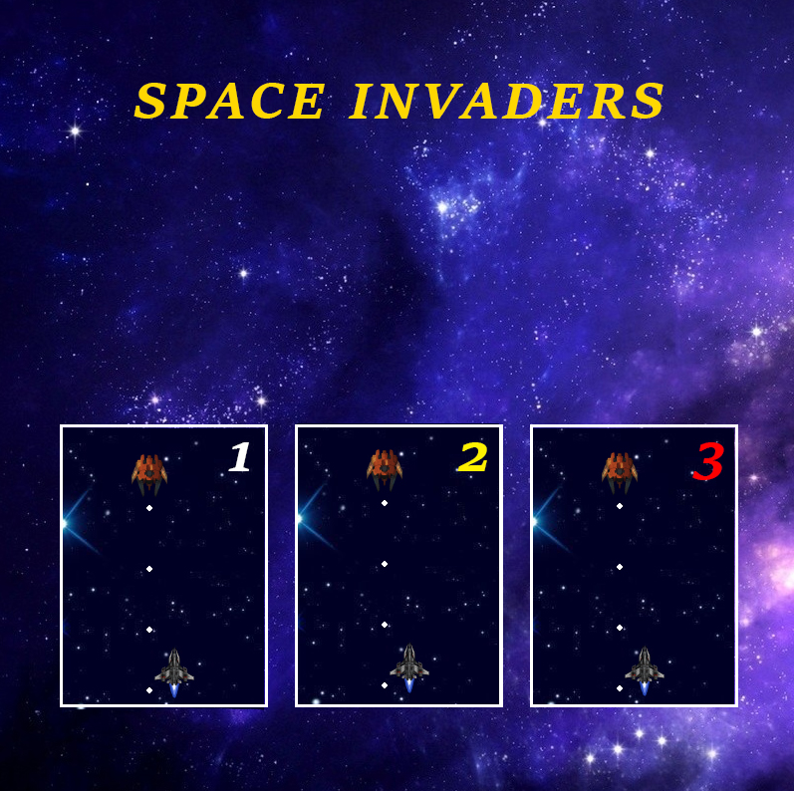
Главное меню
Можно выбрать 3 уровня сложности, каждый уровень будет доступен только тогда когда игрок пройдёт предыдущий.

Slide 5
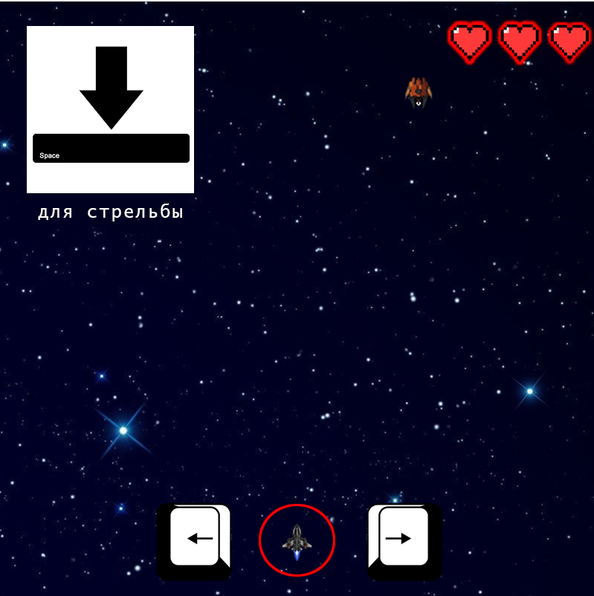
Управление Интерфейс самой игры

Slide 6
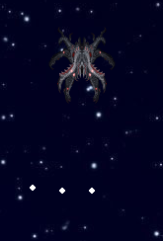
Конец игры
Логический конец игры это убийство босса, главного космического демона. Убив его нужно будет отстоять атаку последних кораблей вражеской империи после чего игрок становится победителем.

Slide 7
Что можно добавить?
Достижения
Больше уровней
Детальные анимации
Большая вариативность оформления уровней
Большей врагов и разных механик
Лучшая оптимизация

Slide 8
Всем спасибо за внимание💋

